Slide 1
2주차 진행기록 <7/23 ~ 7/27>
Intern / 김재현

Slide 2
진행 순서도
2D Image에서 object의 2D position/orientation - WebCam 사용 - Week 1
3D Image에서 object의 3D position/orientation - Intel RealSense D435 사용
Getting Input - Week 1&2
Segmenting
Clustering
Model 입력
Model과 Matching
3D Algorithm 개선 - 관련 논문/연구자료 검색

Slide 3
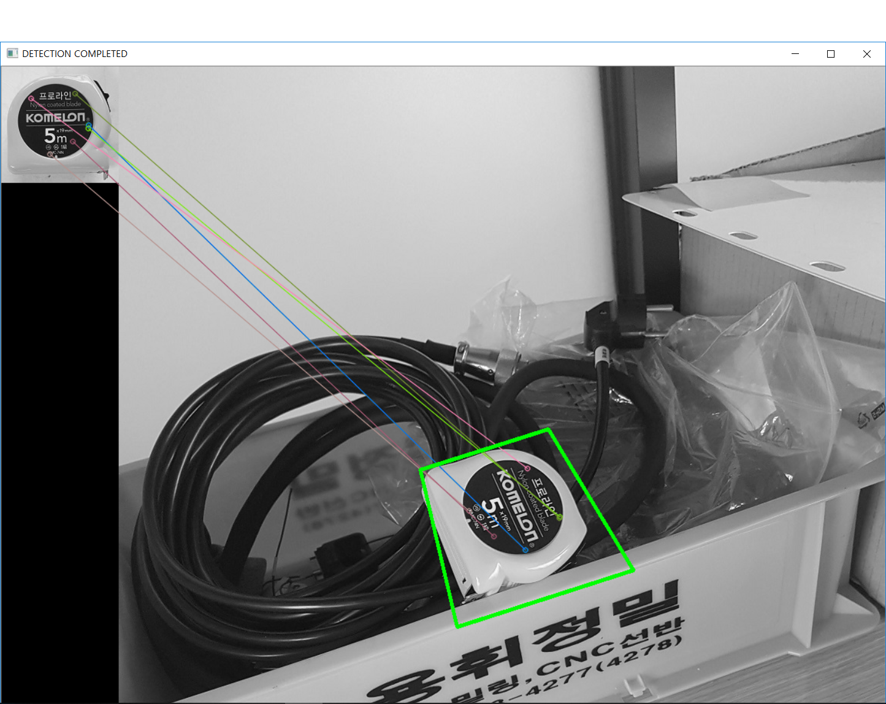
Week 1 Review

Slide 4
3D Video에서 Object 검출 과정 – 환경 설정
PCL library 설치
주말을 소비했지만 3rd Party가 너무 많고 설정할 것들이 너무 복잡하여 포기. 3D visualization 기능만 버린 것이므로 진행에 차질은 X
Intel librealsense 설치
https://github.com/IntelRealSense/librealsense
원하는 폴더에 압축 해제(… /librealsense-master)
Cmake 실행하여(.. /librealsense-master 를 source code로 설정)
Build_CV_Example 체크, Build-shared-libs 체크 해제 후 Configure
에러가 나면 OPENCV_DIR에 opencv 설치 경로($opencv/install) 추가 후 Configure/Generate
Open Project하여 프로젝트 빌드

Slide 5
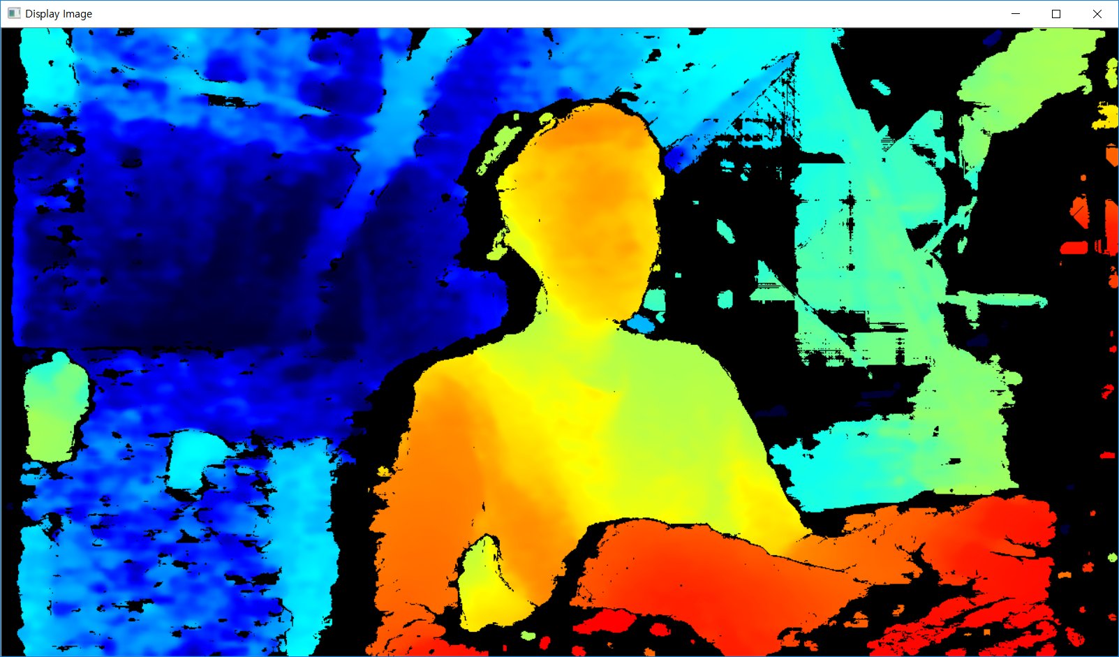
3D Video에서 Object 검출 과정 – Step 1: Getting Input
Input은 Example Code를 활용하여 해결가능 (환경 설정할 때 Build_CV_Example 체크 했으므로)
... /librealsense-master 에서 librealsense2.sln 실행 (앞서 빌드한 솔루션)
Examples/OpenCV/rs-imshow 를 시작프로젝트로 설정하여 소스파일인 rs-imshow.cpp 컴파일
아래와 같은 화면을 얻을 수 있다. (거리가 짧을 경우 인식 불가 대략 15 cm)

Slide 6
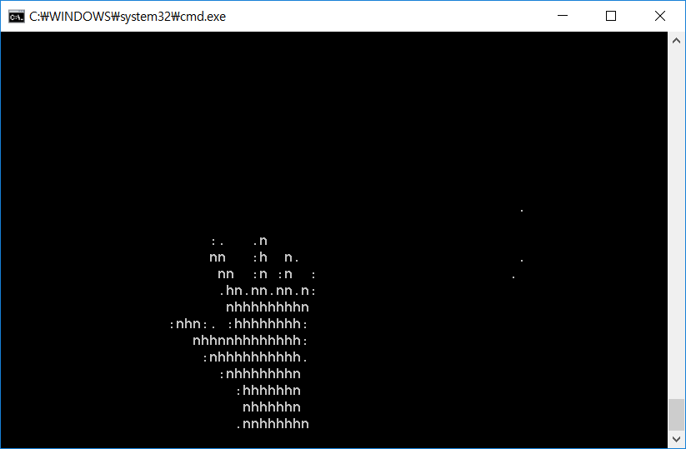
3D Video에서 Object 검출 과정 – Step 2: Segmenting
at least 15 cm는 떨어져야함.
Segmentation은 C/rs-depth code를 조금만 수정하면 만들 수 있다. 아래는 시각화 영상 캡쳐 image

Slide 7
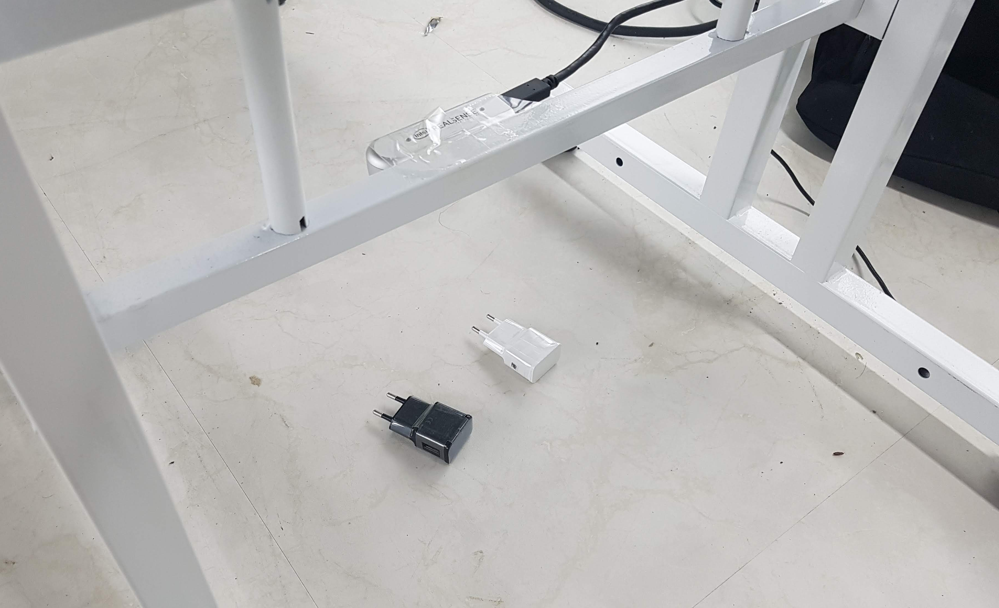
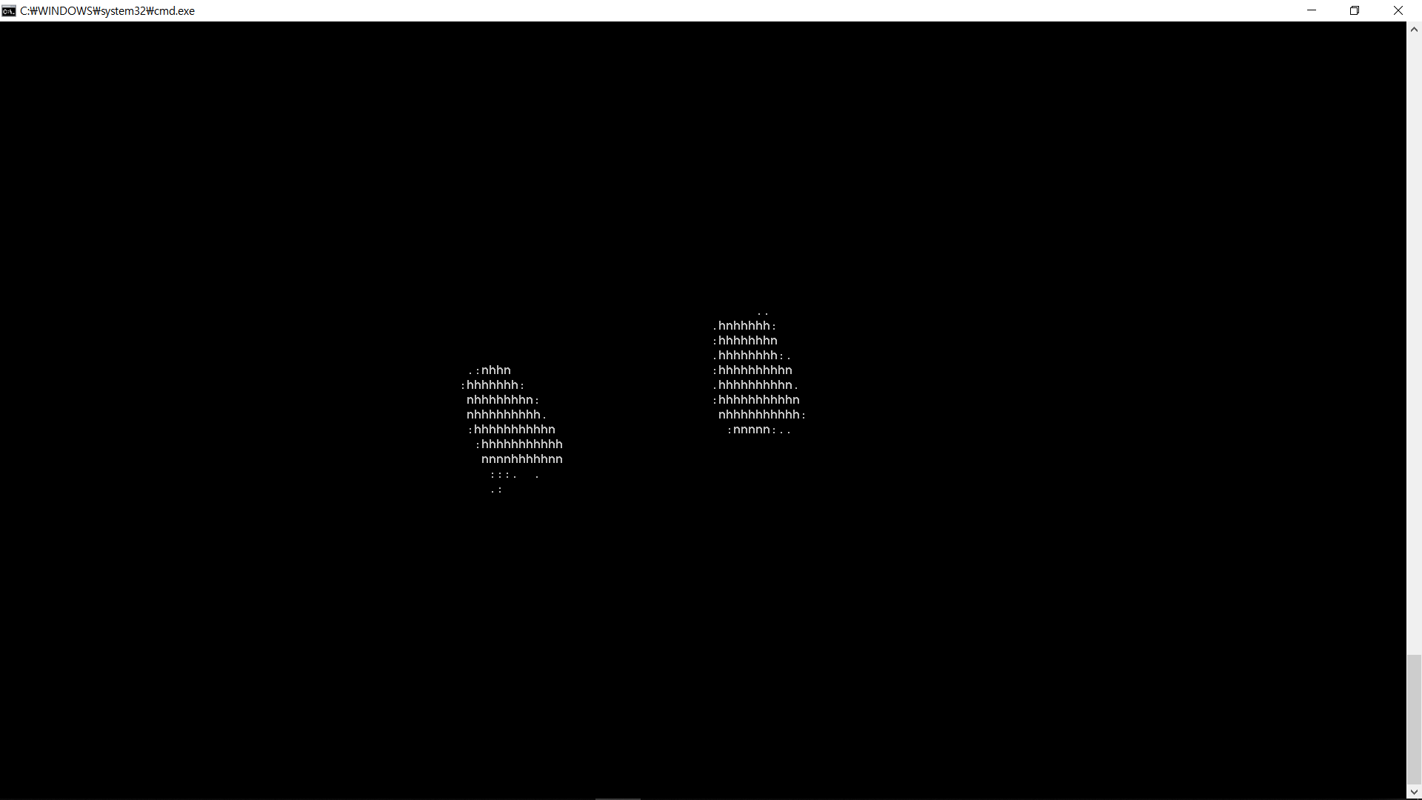

Slide 8
3D Video에서 Object 검출 과정 – Step 2: Segmenting 다시
앞서 만든 Depth Segmenting code의 단점 보완.
기존 example 방식 848x480 영상에서 각 pixel의 depth 정보를 받아와 HEIGHT_METER 보다 큰 경우 0으로 설정, rs:: (class)와 rs_ (structure)의 동시 사용으로 가독성 떨어짐
새로운 방식 threshold()라는 opencv 내장 함수를 찾아 활용 – input matrix의 data type 설정에 유의(1 byte) rs_ 만 사용하여 video pipelining 설정과 depth_frame_data 추출 단점 기존 방식은 depth raw data를 마음대로 조작하여 저장하였기에 조작의 자유도가 높았지만 제공 함수를 사용하였기에 자유도는 떨어진다. 이식성을 위해 포기 ?

Slide 9
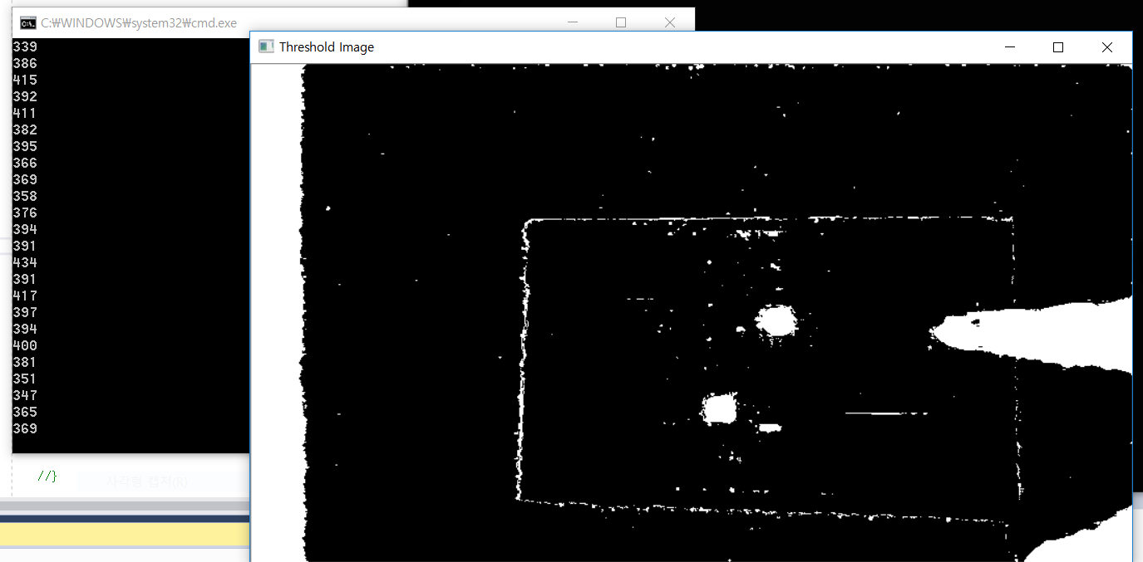
3D Video에서 Object 검출 과정 – Step 3: Clustering
Clustering 또한 depth raw data를 받아온 segmented matrix를 이용하여 알고리즘을 구현했으나 기존의 opencv 내장 함수가 있어 사용함. – 이 부분은 확실히 내장함수가 용이
connectedComponentsWithStats(image_bin, image_label, stats, cens);
문제점

Slide 10
Extra – Calibration
흰 점(under set depth)이 과도하게 나타나 Calibration에 문제가 있다 생각하여 Calibration 진행
https://intel.ly/2mKTJtN 페이지에서 ~ setup.zip의 exe 설치 후 calibration 진행

